Slide 1
A TAO támogatási rendszer
tapasztalatai
Magyar Labdarúgás Fóruma
Budapest
2013. január 16.

Slide 2
2011/2012-es támogatási időszakban beérkezett szövetségi + sportszervezeti igény, valamint jóváhagyott és kiállított támogatási igazolások aránya
 | Jégkorong | Kézilabda | Kosárlabda | Labdarúgás | Vízilabda | MOB | Összesen
Igényelt tám. 11/12 | 11,8Mrd (11 879 648 649 Ft) | 12,1Mrd (12 150 799 404 Ft) | 6,5Mrd (6 576 364 969 Ft) | 38,7Mrd (38 757 327 915 Ft) | 24,8Mrd (24 898 008 012 Ft) | 597M (597 067 476 Ft) | 94,8Mrd (94 859 216 425 Ft)
Jóváhagyott tám. 11/12 | 2,4Mrd (2 476 626 418 Ft) | 7,9Mrd (7 984 453 257 Ft) | 4,2Mrd (4 224 033 431 Ft) | 27,4Mrd (27 410 697 809 Ft) | 2,6Mrd (2 670 990 121 Ft) | 121,6M (121 652 757 Ft) | 44,8Mrd (44 888 453 793 Ft)
Kiállított TIG 11/12 | 2,3Mrd (2 398 926 497 Ft) | 5,9Mrd (5 935 534 131 Ft) | 3,2Mrd (3 294 333 501 Ft) | 19,5Mrd (19 526 806 046 Ft) | 2,2Mrd (2 235 999 407 Ft) | 121,6M (121 652 757 Ft) | 33,5Mrd (33 513 252 339 Ft)
Jóváhagyott támogatás/ Igényelt tám. % | 20,85% | 65,71% | 64,23% | 70,72% | 10,73% | 20,38% | 47,32%
Jóváhagyott/ Kiállított % | 96,86% | 74,34% | 77,99% | 71,24% | 83,71% | 100,00% | 74,66%
Kiállított TIG/ Igényelt tám. % | 20,19% | 48,85% | 50,09% | 50,38% | 8,98% | 20,38% | 35,33%

Slide 3
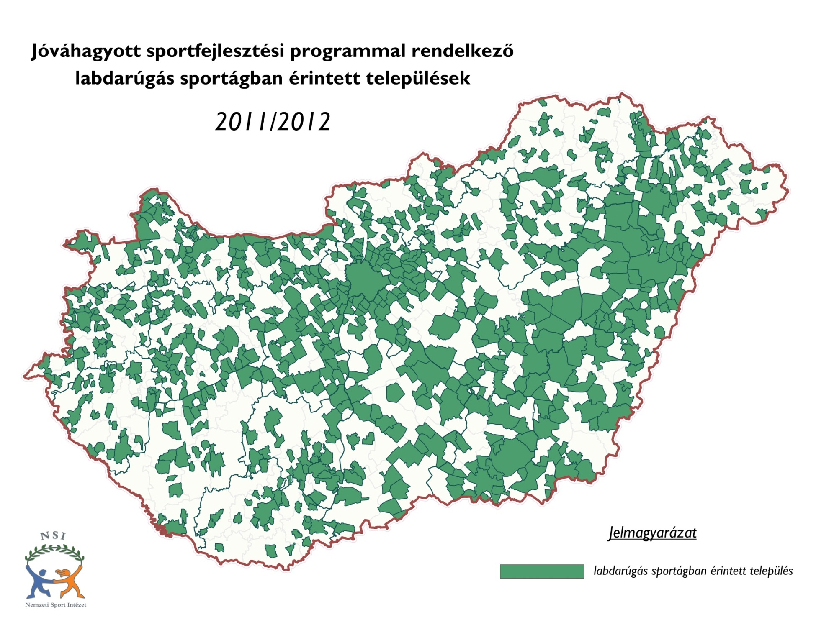

Slide 4
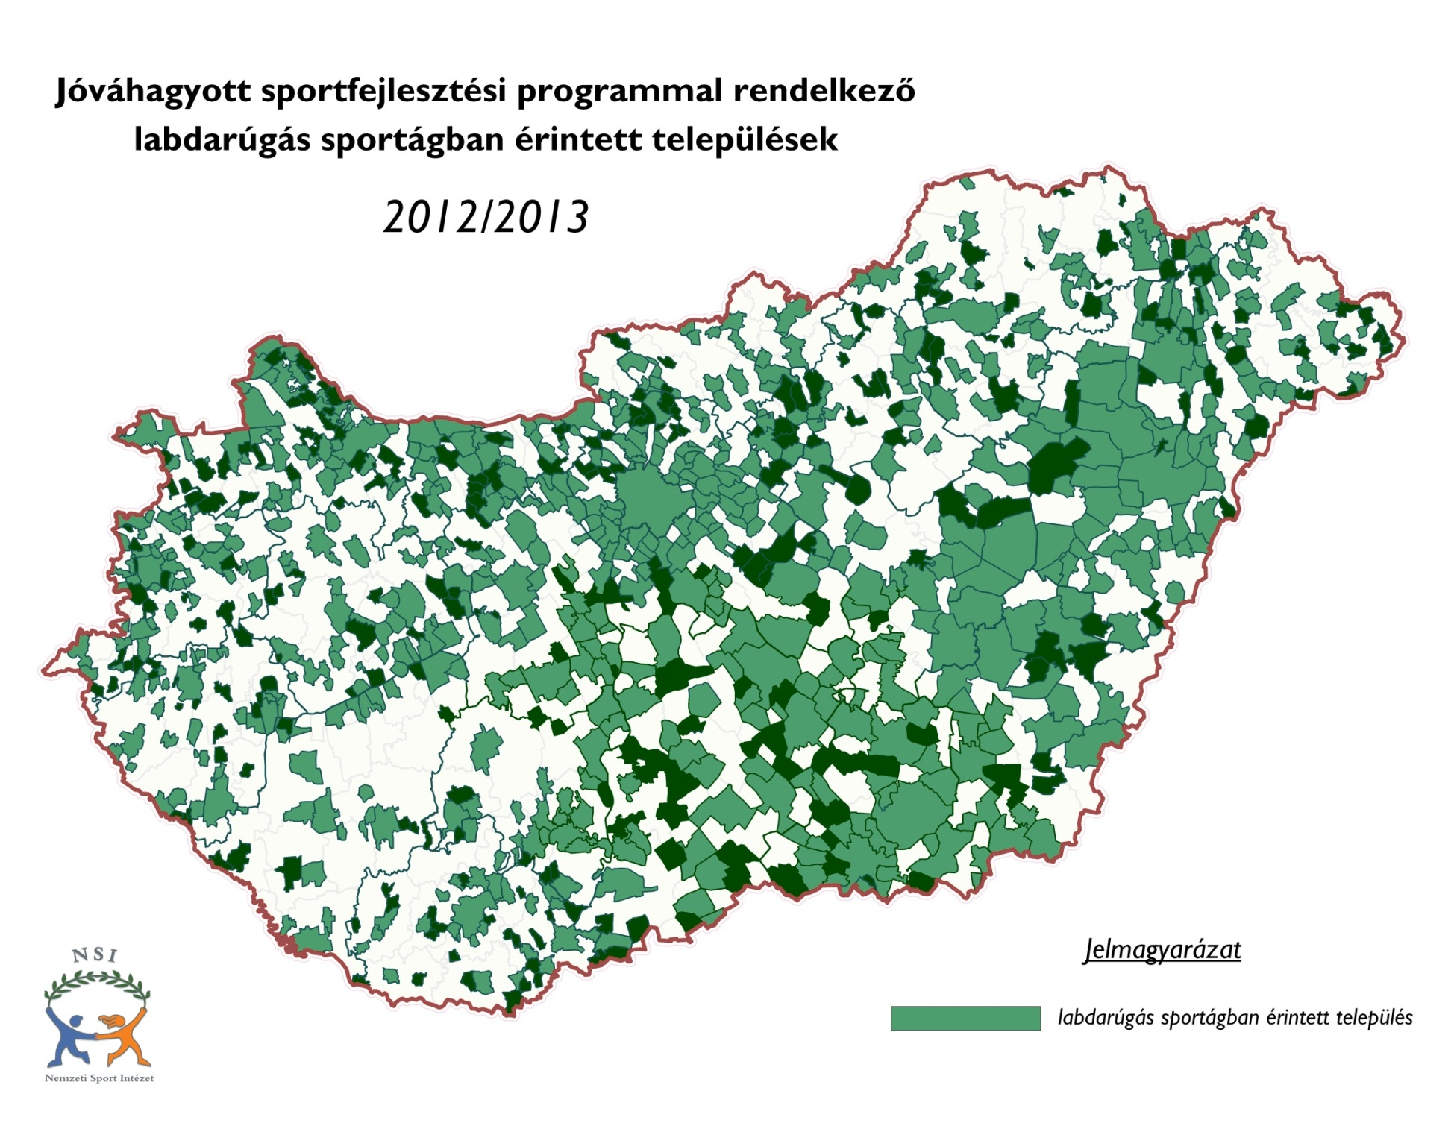

Slide 5
Társadalmi-gazdasági és infrastrukturális szempontok szerint történő kistérségi besorolás az érintett települések (728 db) száma alapján

Slide 6
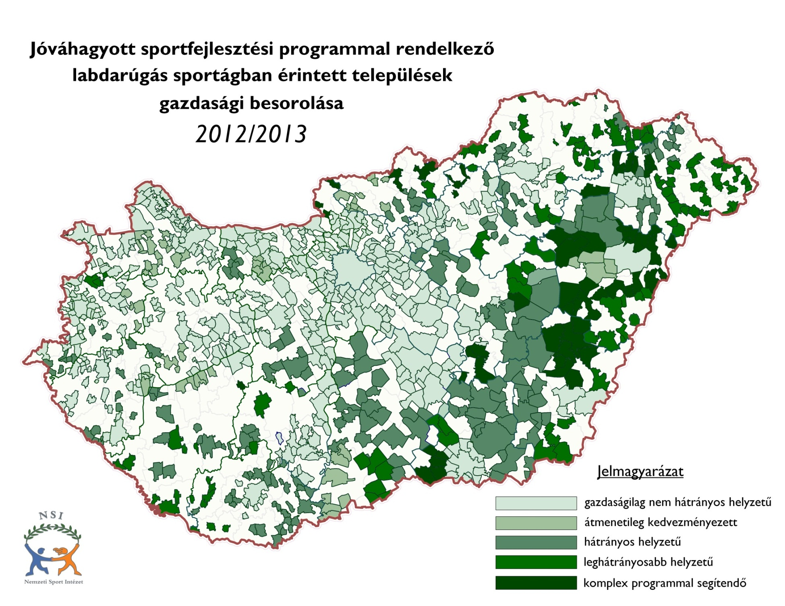

Slide 7
A látvány-csapatsportágak finanszírozási rendszere
40 Mrd Ft lehívható támogatás
Eredmények
Létszámnövekedés (átlagosan 129%-os növekedés)
Tagdíjnövekedés
Egyenlegjavító hatások
Közvetlen költségvetési hatás: 8,6 Mrd Ft
Amatőr versenyeztetési költségek csökkentése
(több mint 3 Mrd Ft)
Közvetett költségvetési hatás: munkahelyek megőrzéséhez és teremtéséhez való hozzájárulás
Működésre és fenntartásra fordítható források növekedése

Slide 8
KÖSZÖNÖM A FIGYELMET!

